Slide 1
流程控制

Slide 2
學習目標
本章節介紹:
If…else…基本使用方式
If…else…搭配and使用方式
If…else…搭配or使用方式

Slide 3
流程控制
流程控制語法是程式設計的基本，藉由各種條件判斷與迴圈重覆執行語法，您可以使程式因應不同的狀況而作出不同的回應。

Slide 4
if條件判斷

Slide 5
If…else…
語法:
if (條件式一) : 陳述句一 elif (條件式二) : 陳述句二 else : 陳述句三

Slide 6
If…else…
在 if 後如果有兩個以上陳述句，稱之為「複合陳述句」（compound statement），此時您必須使用縮排將複合陳述句包括起來。

Slide 7
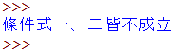
If…else…
範例:
a=15 #定義整數變數a
b=30 #定義整數變數b
c=45 #定義整數變數c
if(a>b):
print("條件式一成立")
elif(b>c):
print("條件式二成立")
else:
print("條件式一、二皆不成立")
執行結果:
print("條件式一、二皆不成立")

Slide 8
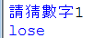

If…else…
範例:
guess=int (input("請猜數字"))
#將輸入的字串轉為數字
if(guess==5):
print("win")
else:
print("lose")
執行結果:
輸入1: 輸入5:

Slide 9
If…else…縮排
以下兩個範例，想要說明，在If…else…陳述句中，不同的縮排，可能造成不同的輸出結果。

Slide 10
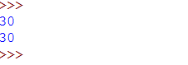
If…else…
範例1:
a=15
b=30
if(b>a):
print(b)
else:
print(a)
print(b) #在if…else外
執行結果:
因b>a成立，所輸出的
最後一行的print(b)，不再條件式裡頭，所以一定會顯示

Slide 11
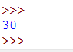
If…else…
範例2:
a=15
b=30
if(b>a):
print(b)
else:
print(a)
print(b) #在if…else內且在else中
執行結果:
因b>a成立，所輸出的

Slide 12
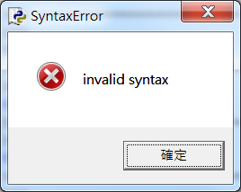
If…else…
範例3:
a=15
b=30
if(b>a):print(b)else:print(a)print(b)
#沒有縮排會造成不可預期的錯誤
執行結果:

Slide 13
If…else…
以上的範例中，都只有單一個條件式，以下介紹如果需要多個條件式要同時成立(and)或是其中一個條件式成立(or) 執行陳述句的方法。

Slide 14

If…else…搭配and使用方式
範例:
a=10
b=10
if((a>0)and(b>0)):#判斷多個條件是否成立
print("a,b皆大於0")
else:
print("a,b至少一個沒大於0")
執行結果:

Slide 15

If…else…搭配or使用方式
範例:
a=10
b=-1
if((a>0)or(b>0)):#判斷其中一個條件是否成立
print("a,b至少其中一個大於0")
else:
print("a,b皆沒大於0")
執行結果:

Slide 16
資料來源
網站:
http://openhome.cc/Gossip/Python/IOABC.html
http://www.pythondoc.com/pythontutorial3/introduction.html
http://pydoing.blogspot.tw/2011/01/python-operator.html
書籍:
Python 深入淺出程式設計

Slide 17

作業
設計一個程式，當輸入分數0~100之間，則會顯示分數的等級，0~59顯示F，60~69顯示D，70~79顯示C，80~89分顯示B ，90~100分顯示A。
使用者輸入:
95
執行結果:

